Slide 1

Introducción a la Programación y Análisis Numérico
Solución de ecuaciones no lineales
Sea y=f(x) una ecuación no lineal en un dominio [a,b].
Si xr es una raíz de y en ese dominio, entonces yr = f(xr) = 0
En muchos casos el procedimiento analítico de igualar a cero y despejar x se vuelve complejo por la forma que puede tomar f(x), para lo cual se desarrollaron métodos numéricos que buscan aproximar esta solución con una cota de error definida como aceptable.
Los métodos más sencillos e intuitivos de llevar adelante si se dispone de una computadora son la inspección visual directa y el tanteo.
Inspección visual directa: se grafica la función y se busca el cruce por cero de la misma
Tanteo: se grafica la función para comprender la forma de la misma y determinar el entorno de la raíz, luego se proponen valores que son modificados a criterio del operador en función del resultado anterior.
Ninguno de los dos métodos es sistemático ni programable, pero la sistematización del tanteo da lugar al primer método a estudiar, el método de bisección.
En los casos en los que hay interacción con el usuario, cosa que no se da cuando la solución de la raíz es parte de un código mayor o se está corriendo algo en automático, es recomendable la gráfica de la función para analizar el dominio.

Slide 2
Introducción a la Programación y Análisis Numérico
Solución de ecuaciones no lineales
Método de bisección:
Como se dijo, es una sistematización del tanteo. Un algoritmo sin intervención del operador (pero condicionado por este en la selección del intervalo), puede formalizarse de la siguiente manera:
1) Definir y=f(x)
2) Definir el intervalo [a,b] dentro del cual se buscará raíz
3) Definir tolerancia de error en la raíz buscada
4) Evaluar f(a)
5) Evaluar f(b)
………………………….
6) Evaluar f(m) siendo m = (a+b)/2
7) Si f(a)*f(m)<0 entonces b = m ; si no a = m
8) Evaluar f(m), si f(m) < tolerancia entonces STOP; si no repetir pasos 6 a 8

Slide 3
Introducción a la Programación y Análisis Numérico
Solución de ecuaciones no lineales
Método de punto fijo:
Sea y=f(x) una ecuación no lineal definida en los reales.
Definición: un punto x se llama punto fijo si g(x)=x
Proponemos hallar raíces de f(x) = 0 al resolver una función alternativa que tiene un punto fijo en x.
f(x) = 0 entonces g(x) = x
Proponemos x₀
g(x₀)=x₁
g(x₁)=x₂
g(x₂)=x₃
.
.
.
n) g(x_{n-2})=g(x_{n-1})
Criterio de paro: ABS(g(x_{i-1})-x_{i}) <tolerancia

Slide 4
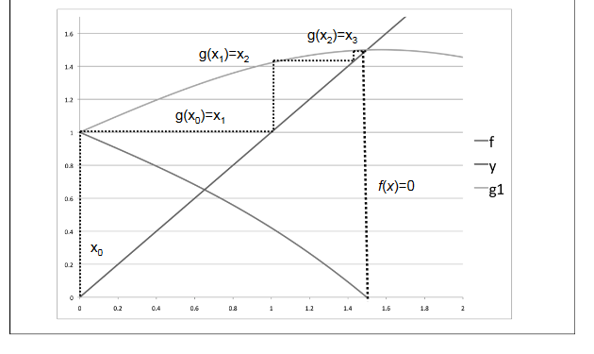
Introducción a la Programación y Análisis Numérico
Solución de ecuaciones no lineales

Slide 5

Introducción a la Programación y Análisis Numérico
Solución de ecuaciones no lineales
Por qué funciona?
Cómo asegurar convergencia?
Cömo saber el grado?
Aplicando el teorema de punto medio a g(x) en el intervalo [x_{i-1;}x_{i}]
(g(x_{i})-g(x_{i-1}))/(x_{i}-x_{i-1}) = g’(α) con α perteneciendo al intervalo [x_{i-1;}x_{i}]
Como g(x_{i})=x_{i+1} y g(x_{i-1})=x_{i}
Sustituyendo, reordenando y tomando valor absoluto:
$$\left|\text{x}\text{i}\text{+1−}\text{xi}\right|=\left|g′(\text{α})\right|\left|\text{x}\text{i}\text{−}\text{xi}\text{−1}\right|$$
Para cada intervalo:
$$\left|\text{x}\text{2}\text{−}\text{x}1\right|=\left|g′(\text{α})\right|\left|\text{x}\text{1}\text{−}\text{x}\text{0}\right|$$
$$\left|\text{x}\text{3}\text{−}\text{x}2\right|=\left|g′(\text{α})\right|\left|\text{x}\text{2}\text{−}\text{x}\text{1}\right|$$
.

Slide 6

Introducción a la Programación y Análisis Numérico
Solución de ecuaciones no lineales
Si $\left|g′(\text{x})\right|<M$ en el intervalo [x_{i-1;}x_{i}] decimos que está acotada con cota M
entonces
$$\left|\text{x}\text{2}\text{−}\text{x}1\right|<=M\left|\text{x}\text{1}\text{−}\text{x}\text{0}\right|$$
$$\left|\text{x}\text{3}\text{−}\text{x}2\right|<=M\left|\text{x}\text{2}\text{−}\text{x}\text{1}\right|$$
Sustituyendo la primera desigualdad en la segunda se obtiene:
$$\left|\text{x}\text{3}\text{−}\text{x}2\right|<=M\left|\text{x}\text{2}\text{−}\text{x}\text{1}\right|≤MM\left|\text{x}\text{1}\text{−}\text{x}\text{0}\right|$$
$$\left|\text{x}\text{3}\text{−}\text{x}2\right|<=M2\left|\text{x}\text{1}\text{−}\text{x}\text{0}\right|$$
De la misma forma:
$$\left|\text{x}\text{4}\text{−}\text{x}3\right|<=M3\left|\text{x}\text{1}\text{−}\text{x}\text{0}\right|$$
.
.
$$\left|\text{x}\text{i}\text{+1−}\text{x}i\right|<=Mi\left|\text{x}\text{1}\text{−}\text{x}\text{0}\right|$$

Slide 7
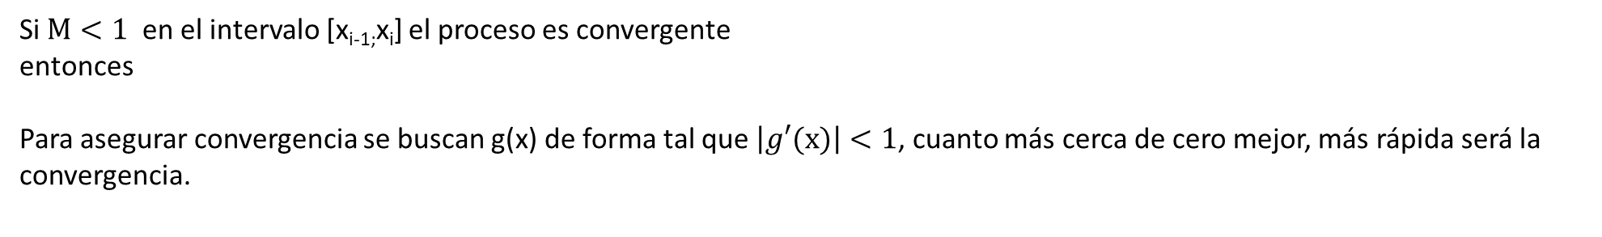
Introducción a la Programación y Análisis Numérico
Solución de ecuaciones no lineales
Si $M<1$ en el intervalo [x_{i-1;}x_{i}] el proceso es convergente
entonces
Para asegurar convergencia se buscan g(x) de forma tal que $\left|g′(\text{x})\right|<1$, cuanto más cerca de cero mejor, más rápida será la convergencia.

Slide 8
Introducción a la Programación y Análisis Numérico
Solución de ecuaciones no lineales
Método de Newton-Raphson:
Sea y=f(x) una ecuación no lineal definida y derivable en los reales.
ALGORITMO
Proponemos x₀ como solución de f(x)=0
x₁=x₀ - f(x₀)/f’(x₀) si f’(x₀) ≠ 0
x₂=x₁ - f(x₁)/f’(x₁) si f’(x₁) ≠ 0
x₃=x₂ - f(x₂)/f’(x₂) si f’(x₂) ≠ 0
.
.
.
n) x_{n-1} = x_{n-2} - f(x_{n-2})/f’(x_{n-2}) si f’(x_{n-2}) ≠ 0
Criterio de paro: ABS(x_{i-1}-x_{i}) < tolerancia

Slide 9
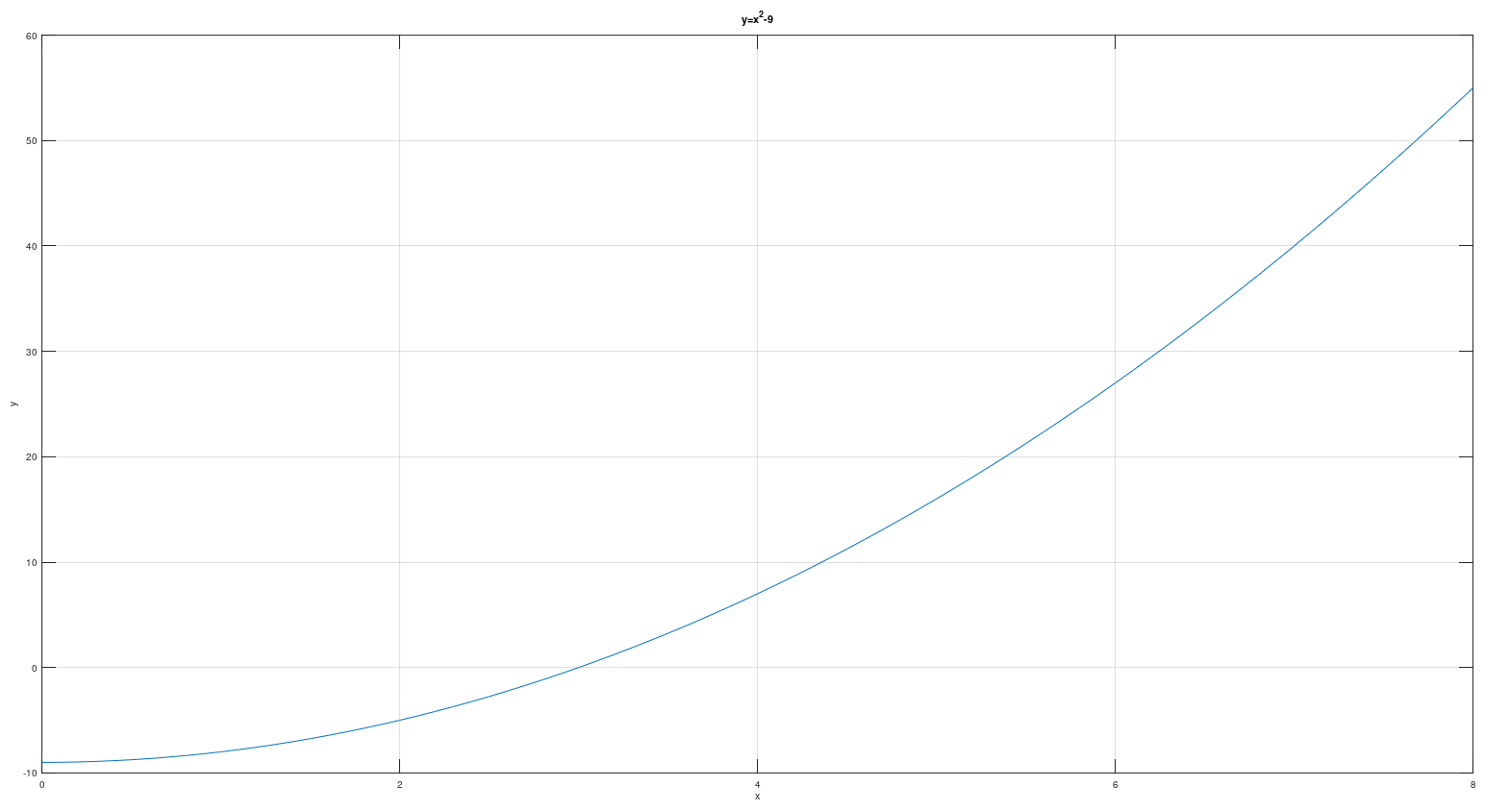

Slide 10
Introducción a la Programación y Análisis Numérico
Solución de ecuaciones no lineales
Ejemplo:
f(x) = x^3 - x – 1
f’(x) = 3x^2 - 1
Buscamos la solución para f(x) = 0 con un error menor a 0.001
ALGORITMO
Proponemos x₀ = 1 como solución de f(x)=0
x₁=x₀ - f(x₀)/f’(x₀) = 1 – (1^3 – 1 – 1)/(3*1^2 – 1) = 1.5
x₂=x₁ - f(x₁)/f’(x₁) = 1.5 - (1.5^3 – 1.5 – 1)/(3*1.5^2 – 1) = 1.34782 Error = 0.15218
x₃=x₂ - f(x₂)/f’(x₂) = 1.34782 - (1.34782^3 – 1.34782 – 1)/(3*1.34782^2 – 1) = 1.3252 Error = 0.02262
x₄=x₃ - f(x₃)/f’(x₃) = 1.3252 - ((1.3552^3 – 1.3252 – 1)/(3*1.3252^2 – 1) = 1.3257 Error = 0.0005

